Slide 1
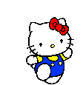
PHÒNG GIÁO DỤC VÀ ĐÀO TẠO BÁT XÁT TRƯỜNG TIỂU HỌC BẢN VƯỢC
TIẾNG VIỆT lớp 2
Giáo viên: Trần Thị Thanh

Slide 2
Khởi động

Slide 3
Đọc mở rộng

Slide 4
Thứ Hai ngày 7 tháng 3 năm 2022
Tiếng Việt ( Đọc mở rộng )
Bài 18: Thư viện biết đi (Tiết 6)

Slide 5
Đọc mở rộng

Slide 6
Những cách chào độc đáo
Thư viện biết đi

Slide 7
Em thích nhân vật nào trong câu chuyện?
Vì sao em thích nhân vật đó?
Em có suy nghĩ gì sau khi đọc câu chuyện?

Slide 8
Ngày 7 tháng 3 năm 2022
Những cách chào độc đáo
Một số nước trên thế giới có cách chào rất độc đáo

Slide 9
Củng cố

Slide 10
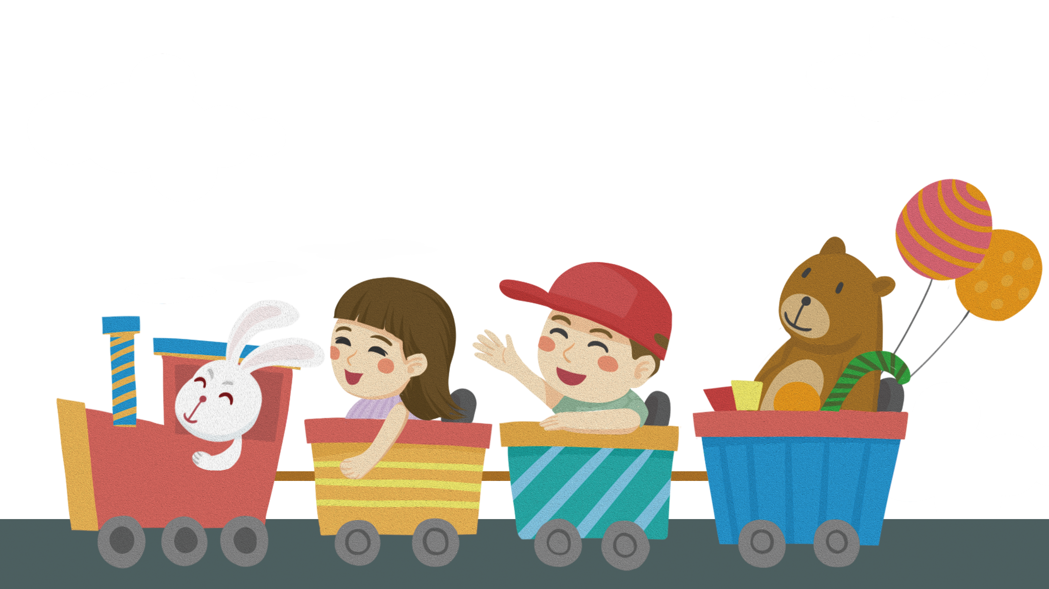
CHÀO TẠM BIỆT

